Slide 1
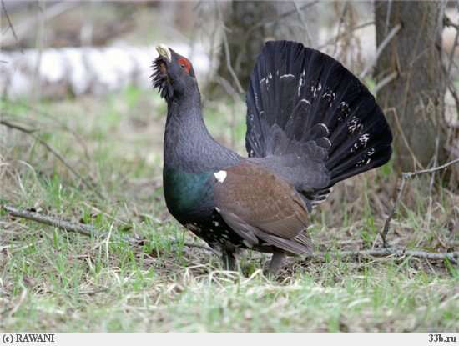
A fairy tale of Shortsi Why are the wood-grouse’s eyes red?

Slide 2
Давно-давно это было. Однажды осенью, когда листья с деревьев облетели, трава от инея завяла, все птицы тайги на собрание слетелись, чтобы обсудить и назначить один для всех срок, когда надо улетать в теплые края, на чужие земли. Все пернатые на собрание явились, на всех птичьих голосах и языках между собою переговорили, договорились. Только глухаря не было. Он в густой тайге свои песни пел, ничего не слышал.
В назначенный день, лишь светать начало, все птицы поднялись, опять на то же место, где собрание было, слетелись, перекличку по стаям устроили, и все вместе, полнеба крыльями своими закрыв, в теплые страны отправились.
А глухарь опять ничего не слышал и не видел, всё свои песни распевал.
В тайгу зима пришла, снегом землю припорошила. Тут огляделся глухарь, облетел всю тайгу, понял, что один-одинешенек в морозной тайге остался. Сильно опечалился он, горько заплакал. Слезы из глаз ручьями текли, брызги их на лету замерзали. Тут и покраснели глаза у глухаря, с тех пор он один и зимует в тайге…

Slide 3
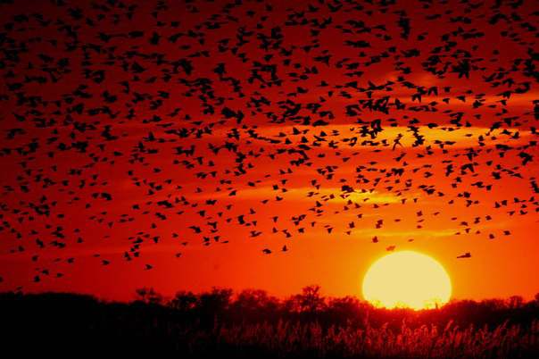
It was happened many years ago when all trees had lost leaves and the grass had faded in autumn. The birds flew together in the taiga and started to discuss when they will fly to the hot land.All taiga’s birds were at the meeting.But there wasn’t a wood-grouse there.It sang its songs and nothing heard. At fixed time and location when the sun started to shine all birds flew together.They arranged a roll-call and then flew away to the hot land closing the sky by their wings.
And the wood-grouse nothing heard and saw again.It was singing and singing its songs.

Slide 4
Winter had come and all ground was covered by snow.The wood-grouse looked around and saw that there weren’t any birds in the taiga.It was lonely.The wood-grouse was very sad and it sobed aloud.Its tears were frozen and its eyes were redden.But crying won’t help!That is why wood-grouses’eyes are red.

